Slide 1
PPT PRESENTATION Enjoy your stylish business and campus life with BIZCAM
클래스다이어그램
작성: A조
팀원: 강전석, 김동연, 김동호, 김정명, 신치수, 박창주

Slide 2
PPT PRESENTATION Enjoy your stylish business and campus life with BIZCAM
목차
용어정의
INDEX
LOGIN
SEARCH
부분설명

Slide 3
PPT PRESENTATION Enjoy your stylish business and campus life with BIZCAM
용어정의(Singup클래스)
파라미터
email_id_su: 회원가입시 아이디(String)
passward_su: 회원가입시 비밀번호(String)
nixname_su: 회원가입시 닉네임(String)
email_url: 회원가입시 입력한 아이디의 이메일 부분(@이후부분)을 잘라 저장한 변수 (String)
completed: 회원정보가 입력이 완료될 시 를 나타내는 변수(bool)
id_overlap: 아이디의 유효성을 확인 하는 변수(bool)
nn_overlap: 닉네임의 유효성을 확인 하는 변수(bool)
atc(Agreement to Terms and Conditions): 이용약관 동의 관련 체크사항을 나타내는 변수(bool)
메소드
ID_Overlap(): 아이디가 유효하지 않을 시 동작하는 메소드 (public)
NN_Overlap(): 닉네임이 유효하지 않을 시 동작하는 메소드 (public)
Completed(): 회원정보 입력이 완료 되었을 시 동작하는 메소드 (public)
Send_Email(): 회원가입 시 필요한 인증 절차를 이메일로 전송하는 메소드 (public)
ATC(): 약관동의를 완료 했을 시 동작하는 메소드 (public)
Send_DB(): 회원정보를 데이터베이스로 전송해주는 메소드 (public)

Slide 4
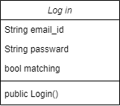
PPT PRESENTATION Enjoy your stylish business and campus life with BIZCAM
용어정의(Login클래스)
파라미터
email_id: 로그인 시 입력 될 아이디(String)
passward: 로그인 시 입력 될 비밀번호(String)
matching: 로그인 시 입력 값의 유효성을 확인해주는 변수(bool)
메소드
Login(): 로그인 진행 간 동작을 담당하는 메소드 (public)

Slide 5
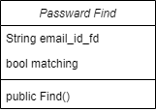
PPT PRESENTATION Enjoy your stylish business and campus life with BIZCAM
용어정의(PasswardFind클래스)
파라미터
email_id_fd: 비밀번호를 찾을 때 입력 될 아이디(String)
matching: 비밀번호를 찾을 때 입력 값의 유효성을 확인해주는 변수(bool)
메소드
Find(): 비밀번호 찾기 진행 간 동작을 담당하는 메소드 (public)

Slide 6

PPT PRESENTATION Enjoy your stylish business and campus life with BIZCAM
용어정의(Declaration클래스)
파라미터
reason for report: 신고 사유 리스트 체크 변수(bool)
메소드
Find(User user): 신고하기의 동작을 담당하는 메소드(public)

Slide 7
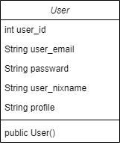
PPT PRESENTATION Enjoy your stylish business and campus life with BIZCAM
용어정의(User클래스)
파라미터
user_id: 유저가 로그인 시 유지되는 유저 아이디 정보 (int)
user_email: 유저가 로그인 시 유지되는 유저 이메일 정보 (String)
passward: 유저가 로그인 시 유지되는 유저 비밀번호 정보(String)
user_nixname: 유저가 로그인 시 유지되는 유저 닉네임 정보(String)
profile: 유저가 로그인 시 유지되는 유저 사진 정보 (String)
메소드
User(): 유저의 정보를 저장 혹은 동작에 사용되는 메소드(public)

Slide 8
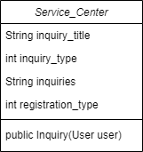
PPT PRESENTATION Enjoy your stylish business and campus life with BIZCAM
용어정의(Service_Center클래스)
파라미터
inquiry_title: 문의사항의 제목(String)
inquiry_type: 문의사항의 종류 정보(int)
inquiries: 문의사항의 내용(String)
registration_type: 등록유형(int)
메소드
Inquiry(User user): 건의사항의 동작을 담당하는 메소드(public)

Slide 9
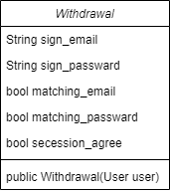
PPT PRESENTATION Enjoy your stylish business and campus life with BIZCAM
용어정의(Withdrawal 클래스)
파라미터
sign_email: 회원탈퇴 시 자신의 아이디를 저장하는 변수(String)
sign_passward: 회원탈퇴 시 자신의 비밀번호를 저장하는 변수(String)
matching_email: 회원탈퇴 시 자신의 아이디의 유효성을 확인하는 변수 (bool)
matching_passward: 회원탈퇴 시 자신의 비밀번호의 유효성을 확인하는 변수(bool)
secession_agree: 탈퇴 동의 진행 시 선택 사항을 나타내는 변수 (bool)
메소드
Withdrawal(User user): 회원탈퇴 진행 시 동작하는 메소드(public)

Slide 10
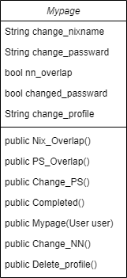
PPT PRESENTATION Enjoy your stylish business and campus life with BIZCAM
용어정의(Mypage 클래스)
파라미터
change_nixname: 닉네임 변경 시 입력되는 닉네임 변수(String)
change_passward: 비밀변호 변경 시 입력되는 비밀번호 변수(String)
nn_overlap: 닉네임의 유효성을 확인 하는 변수(bool)
changed_passwaed: 비밀번호의 유효성을 확인 하는 변수(bool)
change_profile: 프로필 사진을 변경 할 때 저장되는 변수 (bool)
메소드
Change_NN(User user): 닉네임의 유효성을 확인할 때 동작하는 메소드(public)
Change_PS(User user): 비밀번호의 유효성을 확인할 때 동작하는 메소드(public)
Completed(User user): 개인정보 변경이 완료되어 데이터베이스 내용을 수정하는 메소드(public)
Delete_profile(User user): 프로필을 수정 할때 동작하는 메소드(public)

Slide 11
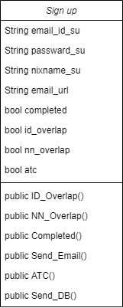
PPT PRESENTATION Enjoy your stylish business and campus life with BIZCAM
클래스 연결도

Slide 12
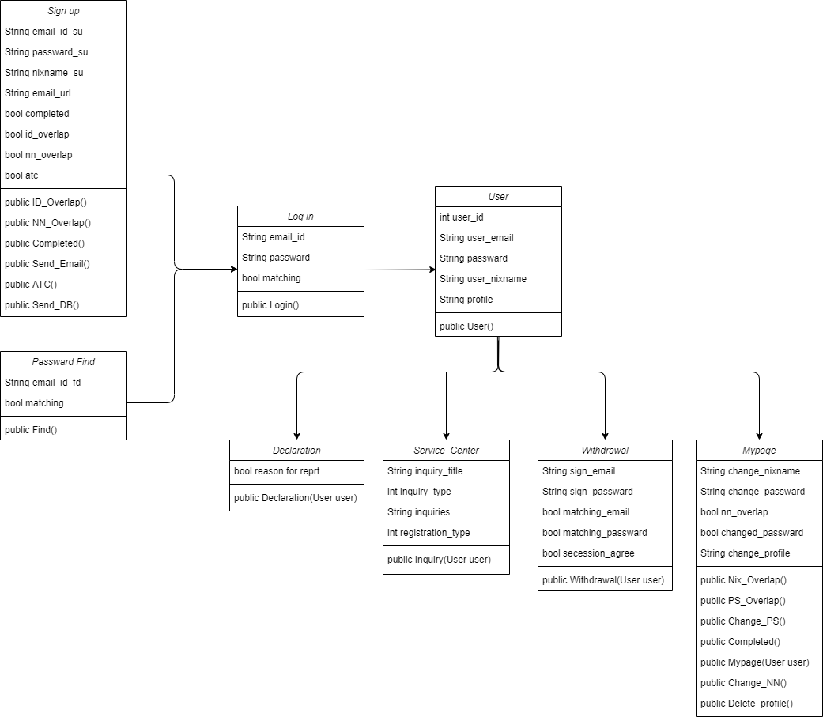
PPT PRESENTATION Enjoy your stylish business and campus life with BIZCAM
Login
좌측의 다이어그램은 로그인 페이지의 클래스 다이어그램이다.
구성
회원가입
비밀번호 찾기
로그인
유저상태
신고
고객센터
회원탈퇴
마이페이지
순으로 구성 하였다.
자세한 내용은 뒤에 추가적으로 설명 예정

Slide 13
PPT PRESENTATION Enjoy your stylish business and campus life with BIZCAM
클래스 연결도

